Slide 1
발표평가 PPT 작성 유의사항 – 본 슬라이드 삭제 후 제출
각 슬라이드별 작성요령을 참고하여 내용 기재
발표시간은 질의응답을 포함하여 20~30분 내외(추후 안내 예정)
표지 및 목차를 제외하고 본문 15슬라이드 이내로 작성 권장
PPT 템플릿(디자인) 변경은 가능하나, 본 양식에 제안된 목차,
작성순서는 변경 불가하며, 애니메이션 등 효과 삽입 불가
작성한 PPT는 PDF로 변환*하여 제출하며,
제출 완료한 발표자료는 수정 불가
제출한 사업계획서 내용을 기준으로 작성(주요내용 수정 불가)
본 슬라이드 및 각 슬라이드별 작성요령, PDF 변환법 슬라이드는
확인 후 삭제하고 제출
발표 슬라이드 본문 내용 외, 별도의 첨부 자료 추가 및 제출 불가
10월 11일(금) 11시까지 이메일(dadume90@dgu.ac.kr)을
통한 제출(기한엄수)

Slide 2
2024년 예비창업패키지 DU 사전 인큐베이팅(일반형) 발표평가
창업아이템명
전문기술분야 : 공예ㆍ디자인, 정보ㆍ통신 등 지원분야
기업명(예정) : 주식회사 동국대학교
주관기관명 : 동국대학교

Slide 3
목 차
문제인식(Problem)
1-1. 창업아이템 배경 및 필요성
1-2. 창업아이템 목표시장(고객) 현황 분석
2. 실현가능성(Solution)
2-1. 창업아이템 현황(준비 정도)
2-2. 창업아이템 실현 및 구체화 방안
3. 성장전략(Scale-up)
3-1. 창업아이템 비즈니스 모델
3-2. 창업아이템 사업화 추진 전략
4. 팀 구성(Team)
4-1. 대표자(팀) 현황
4-2. 외부 협력 현황 및 활용 방안

Slide 4
※ 본 슬라이드 삭제 후 제출
안내사항
목차 이후 내용은 자유 구성하여 작성 부탁드리며
사업계획서의 내용을 기반으로 작성하여 주시기 바랍니다
(사업계획서에 없는 내용은 넣으실 수 없습니다)
블라인드 평가를 위하여 대표 및 팀원의 이름, 사진, 소속학교 등은 마스킹해주시기 바랍니다

Slide 5
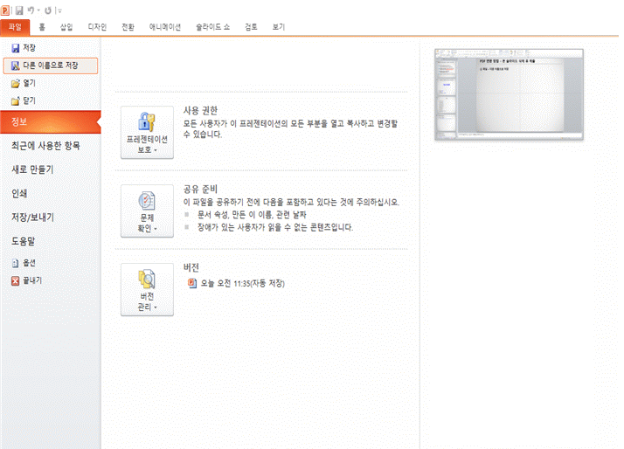
※ PDF 변환 방법 – 본 슬라이드 삭제 후 제출
① 파일 – 다른 이름으로 저장

Slide 6
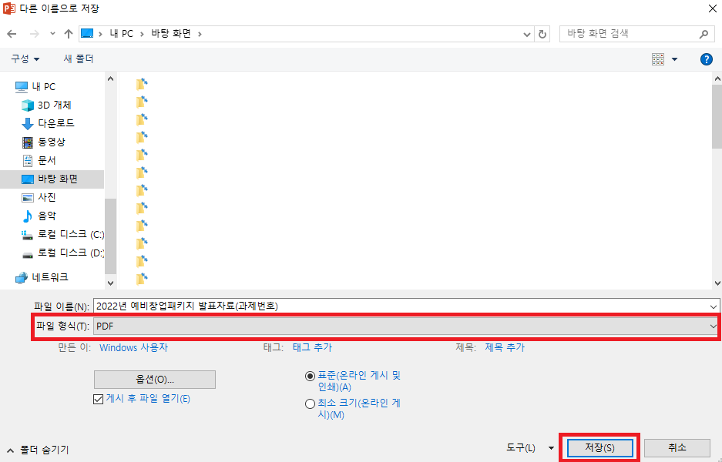
※ PDF 변환 방법 – 본 슬라이드 삭제 후 제출
② 파일 형식 ‘PDF’ 선택 - 저장

